Slide 1
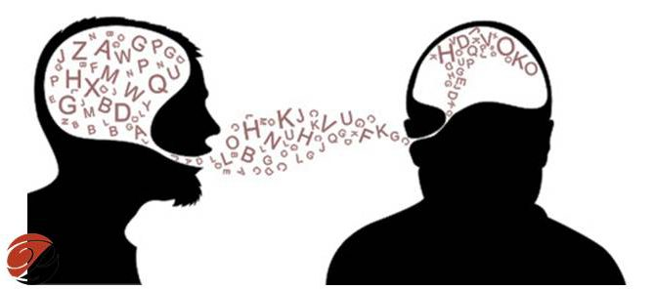
KURDOLOGY کــوردۆلـۆجــى ساڵی خوێندن 2023-2024
حكومــــەتی هــەرێمی كــوردستــــان-عێراق وەزارەتی خوێندنی باڵاو توێژینەوەی زانستی زانكۆی صلاح الدین- هەولێر كۆلێژی زمان بەشی ئينگلیزی قۆناغی یەكەم
Sirwa O.Hama (Mehraban)

Slide 2
بـــەشــــــی تــــــایبـــەت بــە زمـــــــــــــان
زمان دیاریدەیەكە پێناسەكردنی كارێكی ئاسان نییە ، چونكە لە ڕوانگەی جۆر بە جۆرەوە سەیردەكرێت و هەر شــارەزایەك لە چوارچێوەی بابەتەكەی خۆی لێی دەكۆڵێتەوە ئەمە جگە لەوەی زمان خاوەن تایبەتمەندی و ئەركی خۆیەتی.

Slide 3
لێرەدا لە پێناسەكاندا، چەند دانەیەكیان دەخەینە ڕوو:
1- مارتنت دەڵێت: زمان هۆیەكە بۆ لەیەكتر گەیشتن، له چه­ند دانه­یه­کی بچووک په­یدا ده­بێ، ئه­و دانانه­ش خاوه­نی واتای خۆیانن.
2- چومسكی دەڵێت: زمان كۆمەڵە ڕستەیەكە ڕێزمان دەریان دەكات.
3- ساپیر دەڵێت : زمان هۆیەكی نا غەریزەییە و تایبەتە بە مرۆڤ بۆ دەڕبڕینی هەست و ئارەزوو بەكاردێت.
4- كۆ زمانەوانەكان: زمان كۆمەڵە شێوازێكی جیایە كە هەریەكەیان بۆ بارێكی تایبەت بەكاردێت.

Slide 4
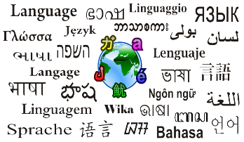
بەگشتی زمان چەند تایبەتییەكی هەیە، لەوانە:
1- زمان پێــــڕەوە
2- زمان دەنگــــــە
3- زمان هێمـــــایە (ڕەمزە):-
ڕەمزی وێنەیی
ڕەمزی هۆیی
ڕەمزی لەخۆوە
4- زمان تـــایبەتە بەمــــــرۆڤ

Slide 5
زمان پێڕەوە:
ئەگەر زمان خاوەن پێرەوێكی تایبەتی نەبێت ، ئەوا كەس ناتوانێت فیری ببێت. زمان لەڕاستیدا لە دوو پێڕەوی سەرەكی پێكدێت، ئەویش پێڕەوی دەنگ و پێڕەوی واتایە.
1) پەیڕەوی دەنگی زمان ئەوەیە كە هەر زمانێك سوود لەكۆمەڵە دەنگێك وەردەگرێ و بەكاریان دێنێت ، واتە پێڕەوی دەنگی زمان ڕێگەی ئەوەمان پێ دەدات كە ژمارەیەكی كەمی دەنگ دووبارەو سێ بارە بكەینەوە لە ڕۆنانی جیاجیادا تاكو دانەی واتایی دروست بكەین.
2) پێڕەوی واتایی زمانیش ڕێگەی ئەم دانە واتاییانە دەدات كە لە ژمارەیەكی زۆر وشە دووبارە ببنەوە تاوەكو مرۆڤ بتوانێ‌ بەئاسانی لەچوارچێوەی زمانەكەیدا چەمكی سادە و ئاڵۆز دەربڕێ.

Slide 6
زمان دەنگە:
زمان دەنگە، چونكە قسە لەنووسین لەپێشترە ، واتە لەبنەڕەتا دركاندن لەپێش نووسین بووە، مرۆڤ هەمووی بەر لەنووسین فێری قسەكردن دەبێت و نووسینیش زمان نییە ، بەڵكو بریتییە لەو هەوڵەی كە مرۆڤ داویەتی بۆ پاراستنی قسە.

Slide 7
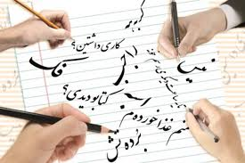
زمان هێمایە (ڕەمزە):
واتا دەنگەكانی زمان ڕەمزن، بە تەنها هیچ واتایەك نا بەخشن، بەڵام بەپێی یاسای قسەكەرانی هەر زمانێ‌ ڕیزدەبن، بۆ ئەوەی وشە پێك بێت كە كۆمەڵ لەسەری ڕێككەوتن و واتاكانیان لێی هەڵهێنجاوە بەواتایەكی تر دەنگەكانی زمان هێمان، مەبەستمان ئەوەیە كە ئەم دەنگانە شتێك دەنوێنن كە خۆیاننین و پەیوەندی نێوان شتەكە و ئەو دەنگەی كە دەینوێنێ پەیوەندییەكی لەخۆوەیە.

Slide 8
بەشێوەیەكی گشتی سێ جۆر هێما (ڕەمز) لەئارادا هەیە :
ڕەمزی وێنەیی: كە تێدا پەیوەندی لێكچوون هەیە لەنێوان دەنگ و واتا، وەك:
(دەست بردن بۆ دەم) بۆ گەیاندنی برسییەتی.
(دەست ڕاوەشاندن) بۆ گەیاندنی هەڕەشە.
.Bڕەمزی هۆیی: وەك (زەرد هەڵگەڕان) لە نەخۆشی یان ترس. (سووربوونەوە) لە تووڕەیی یان شەرم.
.Cڕەمزی لەخۆوە: كە تیایدا هیچ پەیوەندییەك لەنێوان دەنگ و واتادا نییە. واتە لەسەر بنەمای ڕێكەوتنی كۆمەڵ دیاریكراوە وەك: (خۆر) بەواتای ئازادی و ڕووناكی و سەربەستی، وشەكانی زمان وەك دار، بەرد، ئەسپ،...هتد.

Slide 9
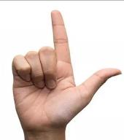
زمان تایبەتە بەمرۆڤ:
هەر لەكۆنەوە باوەڕ وابوو كە زمـــــان، مرۆڤ لە هەموو گیـــــــاندارەكانی تر جیادەكاتەوە، چونكە تەنیا مرۆڤ بەهرەو توانای قسەكردنی تێدایە.
بیگومان ئاژەڵ و گیاندارەكانی تریش جۆرە پەیڕەویكیان هەیە بۆ لەیەكتر گەیشتن هەرچەندە زۆر سادەش بێت ، بەڵام ئەم پەیڕەوە لەچاڵاكیدا زۆر لەزمان كەمترە و ڕێگەی گیانداران نادات لە ڕابردوو و دوارۆژیان بكۆڵنەوە و درۆبكەن و یان شت لە زمانی تر وەربگرن.
لەبەر ئەم هۆیانە پێڕەوەكانیان ناچێتە ڕێزی زمان.

Slide 10
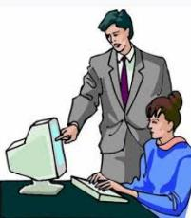
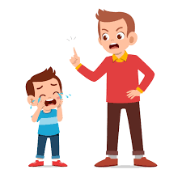
ئەركەكانی زمان:
1- زانیاری و هەواڵ گەیاندن
2- پرسیاركردن
3- هەست دەربڕین
4- ئەركی ورژاندن
5- فەرماندان
6- راپەڕاندن
7- ئەركی جێ خۆشكردن

Slide 11
- زانیاری و هەواڵ گەیاندن:
ئەم ئەركە بە ئەركێكی هەرە سەرەكی زمان دەژمێردرێ‌، چونكە مرۆڤ بەهۆیەوە لە دەوروبەری خۆی دیاردەكات و دەدوێت و دەیەوێت بوون و نەبوون و ڕاستی و ناڕاستی دیاردەكان پیشان بدات.
كەواتە ئەم ئەركە پەیوەندی بە زانین و هۆشی مرۆڤەوە هەیە.
بۆیە بەكارهێنانی ئەم ئەركە زۆرتر لە هەموو بوارەكانی ژیان و پەیوەندی كردن، وەكو:
_ ئاو لە پلەی سفر دەبەستێت و لە پلەی سەدی دەكوڵێت.
_ بەشی زۆری دانیشتوانی ئەم شارە بێ ئاگان.

Slide 12
پرسیاركردن:
مەبەست لە پرسیاركردن دەستخستنی زانیاریە بە واتای ئەوەی بەهۆی پرسیاركردنەوە قسەكەر دەتوانێت كەلێنێك یان چەند كەلێنێك لە زانیاری خۆی بەرامبەر بە دیاردەیەك پڕ بكاتەوە، وەكو
- لە كوێ دەژی؟ - ئەم كتێبەت بە چەند كڕی؟ - كەی امتیحانە؟
هەست دەربڕین:
هەست و ئارەزووی قسەكەر بەرامبەر بە دیاردەكانی دەوروبەر دەردەخات، دەتوانین بڵێین هەموو جنێو و پیاهەڵدان و زەم كردن ..... هەمووی دەچێتە خانەی دەربڕینەوە،
-- ئۆخەی كارەكەم تەواو كرد.

Slide 13
ئەركی ورژاندن:
كاتێك زمان بە ئەركی ورژاندن بە كاردێت كە هەست و ئارەزوویەكی تایبەت لە گوێگر یان خوێنەر دروست بكات، بە واتای ئەوەی گوێگر بوروژێت و دڵی خۆش بكات یان بە پێچەوانەوە دڵی ناخۆش بكات، ئەم بەكارهێنانەی زمان لە نوكتەو گێڕانەوە و پڕوپاگەندە و تراژیدیادا زۆرتر دەردەكەوێت.
فەرماندان:
كاتێك قسەكەر بیەوێ‌ كارێك بە گوێگر ڕاپەڕێنێ‌ سادەترین فەرمانیشی لە شێوەی داخوازی دایە. وەكو:
- فەرموو دانیشە - مەیە ژوورێ‌ - دەبێ‌ منداڵ ڵەگەڵ خۆتان نەهێنن

Slide 14
راپەڕاندن:
لەو گوتنانە دەردەكەوێت كە خۆیان بریتین لە ڕاپەڕاندنی كارێك بە واتای ئەوەی لە جیاتی ئەوەی قسەكەر كارێك بە گوێگر ڕاپەڕێنێ‌ و گوتنەكەشی ڕاپەڕاندنی كارەكەیە، وەك:
- سوێند دەخۆم ڕاست بڵێم. - وا ئەو كۆبونەوەیە دوایی پێ دەهێنم.
دوو سیفەتیان هەیە ڕستەی ئەركی ڕاپەڕاندن:
1- بە كەسی یەكەمی تاك (من) یان كۆ (ئێمە)یە .
2- لە شێوەی بەڵێندان یا ناونان

Slide 15
ئەركی جێ خۆشكردن:
ئەم ئەركە پێشی دەوترێ‌ ئەركی كۆمەڵایەتی زمان و زیاتر لەو گوتنانە دەردەكەوێت كە ڕۆژانە بە كاردێت بەسەر زاری هەموو كەسێكەوەیە بۆ مەبەستی خۆ بردنە پێشەوە و بار و شوێن خۆشكردن و خۆ چەسپاندنە لەناو كۆمەڵگادا.
وەك : ئەو وشانەی بۆ سڵاوكردن و خواحافیزی و چاك و چۆنی بەكاردێت (باشی، چاكی، شەوباش، خواحافیز، خوات لەگەڵ) ئەمانە هەرچەندە بە زۆری لە شێوەی پرسیاردان، بەڵام بۆ پرسیار بەكارنایەت، بەڵكو قسەكەر بۆ ئەوە بەكاردێنێ‌ خۆی لە گوێگر نزیك بكاتەوە و نیشان بدات كە گوێگر دەناسێ و هیچ ناخۆشییەك لە نێوانیان نییە.

Slide 16
پەیدابوون و دابەشبوونی زمان:
كۆمەڵێك گریمانەو بۆ چوون لە بارەی پەیدابوونی زمانەوە هەیە، كە هەریەكە لەو گریمانانە ناتوانێ‌ بەڵگە و ڕاستی حەقیقەتی پەیدابوونی زمان بسەلمێنێ‌ و كۆمەڵێ‌ كەم و كورتی لە خۆ دەگرن لەوانە:
1- گریمانەی دەنگە سروشتییەكان
2- گریمانەی بانگ و قیژەی هەست دەربڕه
3- گریمانەی بزاوتن
4- گریمانەی مۆسیقا
5- گریمانەی پەیوەندی:

Slide 17
1- گریمانەی دەنگە سروشتییەكان
ئەم گریمانەیە بۆ یەكەم جار لەسەدەی (4-5) پ.ز لەلایەن (دیمركریتەس) و (ئەفلاتوون)ەوە خراوەتە بەرچاو.
لەسەدەی (17-18) (لابینز) پشتگیری لێكردووە.
لەسەدەی (19) دا (داروین) و (وتنی) پەسندیان كرد.
بەپێی ئەم گریمانەیە زمان لەلاسایی دەنگە سروشتییەكانەوە پەیدا بووە.
گریمانەكە باوەڕی وایە كە دانە دەنگییەكان لاسایی ئەو دەنگانەن كە گیانلەبەری تر یان سروشت دەریان دەهێنێ، واتە لاسایی دەنگی (ئاژەڵ، ڕووبار، بروسكە،...هتد. بەڵام لەبەر ئەوەی ئەم فۆرمانە لەهەموو زمانێكدا وەك یەك نین بۆیە ئەم بۆچوونە پشت گوێ خرا.

Slide 18
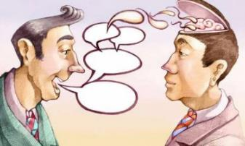
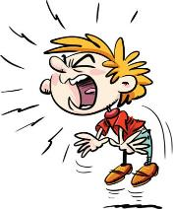
2- گریمانەی بانگ و قیژەی هەست دەربڕە The Pooh-Pooh Theory
ئەم گریمانەیە لەسەدەی (19) لەلایەن زانای ئەڵمانی (شتاینتاڵ) و دەستەیەك لە ڕووناك بیران خراوەتە ڕوو، بەپێی ئەم گریمانەیە زمان لەو دەنگە غەریزانەوە پەیدا بووە كە مرۆڤ بۆ دەربڕینی خۆشی و ناخۆشی و ئازار دەری بڕیووە وەك (ئاخ، ئۆف، ...هتد) و یەكەم گووتن لەشێوەی سەرسورمان بووە.

Slide 19
3- گریمانەی بزاوتن Gesture Theory
بەباوەڕی هەندێ لە زمانەوانی وەك (ڤۆنت ، مار ، پیاجیە) زمانی سەرەتا زمانی بزاوتن بووە كەتاكو ئێستاش لەگەڵ گوتن بەكاردێت وەك (سەرلەقاندن و لێوقوچاندن و چاوتروكاندن و ...هتد).
كاتێك مرۆڤ تەكنیكی بەرەوپێشەوە چووە پێویستی بەبزاوتنی وورد بووە، جا لەبەر ئەوەی دەستیشی بەكارەوە خەریك بووە ناچار بووە بێ ئەوەی ئاگاداربێت ئەو بزاوتنانە بگۆڕێتەوە بە بزاوتنی ماسولكەكانی زمان و لێو دەم و قورگەوە .

Slide 20
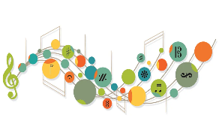
4- گریمانەی مۆسیقا The Musical Theory
ئەم گریمانەیە لە لایەن (یسپرسن)ەوە خراوەتە ڕوو، بەپێی ئەم گریمانەیە زمان بەچەند قۆناغێك تێپەڕیوە، سەرەتا گۆرانییەكی بێ وشە بووە. واتە هەر ئاواز بووە بەمەبەستی هەست دەربڕین بەكارهاتووە نەك بۆ تێگەیاندن و تێگەیشتنی خەڵكی­تر، دواتر بریتی بووە لە وشەی درێژی پڕ لەدەنگی قورس، لەم قۆناغەیدا زمان بەئاوازەتر بووە لە زمانەكانی مرۆڤی ئەمڕۆ.

Slide 21
5- گریمانەی پەیوەندی The contact Theory
بەپێی ئەم گریمانەیە كە لەلایەن (رێفیز)ەوە خراوەتە ڕوو، زمان لە ئەنجامی ئەو غەریزەیە دروست بووە كە لە مرۆڤدا هەیە بۆ پەیوەندی كردن.
بەباوەڕی (رێفیز) زمان پێش ئەوەی بگاتە ئەم گەشەیەی ئێستای، بەچەند قۆناغێكدا تێپەڕیووە،
لەقۆناغی یەكەمی دا (قیژە) بووە و ئاراستەی دەورووبەر كراوە.
لەقۆناغی دووەمدا (بانگ) بووە ئاراستەی دەورووبەر كراوە بەهیوای هێنانەدی ئاوات و ویستی قسەكەران بووە.
لەقۆناغی سێیەمدا (وشە) بووە، دەنگەكان وەك هێما بەكاردێن. هەروەها (رێفیز) باوەڕی وا بووە یەكەم گووتن لەشێوەی داوا یان فەرمان بووە دواتر شێوەكانی تر وەكو هەواڵدان و پرسیار كردن هاتوونەتە كایەوە.

Slide 22
تێڕوانینی ئایینی بۆ دروست بوون و دابەشبوونی زمان
ئاینە ئاسماینەكان بە گشتی كاتێك لە بارەی پەیدابوونی زمان دەدوێن هەموویان كۆكن لەسەر ئەوەی كە زمان بەخشیشێكی خواییە و دوای ئەوەی خوای گەورە كە ئادەمی خوڵقاندووە زمانیشی پێ بەخشی و بێ زمان نەیهێشتەوە كە نەتوانێ‌ قسە بكات و جەستەیەكی بێ هەست و هەستەوەربێ.
ئایینە ئاسمانیەكان ڕەگ و ڕیشەی هەموو زمانێك بۆ یەك دەگەڕێننەوە، هەروەك لە تەوڕات هاتوە كە زمانەكان لە سەرەتا یەك زمان بوونە، لە ڕوانگەی ئاینی ئیسلامیشەوە بنچینەو سەرەتای هەموو زمانەكان بۆ ئادەم دەگەڕێتەوە، هەروەك لە قورئانی پیرۆز هاتووە «و علم أدم ألاسماء كلها» لێرە أسماء بە ناوهێنانی شتەكان لە لایەن ئادەمەوە دێت، واتا ئادەم فێری هەموو ناوێك كراوە..

Slide 23
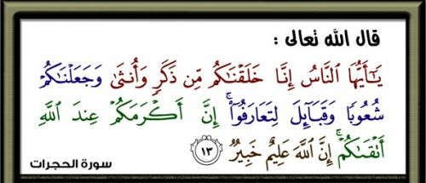
دواتر ئەوزمانە سەرەتایەی مرۆڤ لە ڕێی چەند هۆكارێكی( كۆمەڵایەتی، ئابووری، جوگرافی) دابەشی چەند زمانێ بووە كە لە ئەنجامدا ئەم هەموو زمانە جیاوازانە هاتوونەتە كایەوە ئەم دابەشبوونی زمانانەش لە قورئان بە ڕوونی ئاماژەی پێكراوە كە خوای گەورە دەفەرمووێت:

